Slide 1
아스트라 거너 상점 시스템
최종 수정일: 2023.09.05

Slide 2
목차
01
상점 시스템 개요
4 ~ 5
목적 / 구성 요소
02
상점 시스템 상세
7 ~ 14
시스템 접근 방식 / UI / 상세 기능 / 유저 플로우
03
데이터 관리
소환 데이터 테이블 / 패키지, 보석충전 데이터시트 (CashTable)
16 ~ 17

Slide 3
1. 상점 시스템 개요

Slide 4
1-1. 목적
재화 소진
게임 플레이로 획득한 재화를 소진하여 성장을 유도
게임 진행 속도 조절
인앱 구매를 통해 게임 진행 속도를 빠르게 함
접속 유도
데일리 무료 상품으로 꾸준한 접속을 유도
이윤 추구
광고 시청을 통한 무료 뽑기부터 과금 패키지까지 다양한 고객층을 타깃으로 한 BM으로 이윤 추구

Slide 5
1-2. 구성 요소
총기
SG, AR, SR 3종 각 12개 (노말, 레어, 에픽1-2, 유니크1-3, 전설1-4, 신화)
36개의 다양한 총기 존재, 각 총기의 능력치에 따라 12개의 등급으로 나뉨
총기 부착물
조준경, 손잡이, 탄창 3부위 각 12개 (노말, 레어, 에픽, 유니크, 전설, 신화)
36개의 다양한 부착물 존재, 부착물에 따라 스킬, 평타 위주 플레이스타일 선택 가능
패키지
실속 있는 구성으로 효율적인 성장 가능
유료 재화 (보석)
인게임 보상 혹은 현금 구매로 획득할 수 있음
상점에서 아이템을 구매하는데 사용

Slide 6
2. 상점 시스템 상세

Slide 7
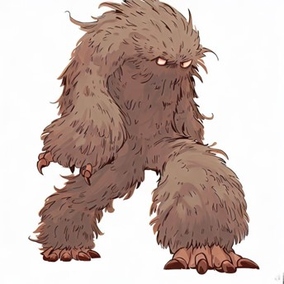
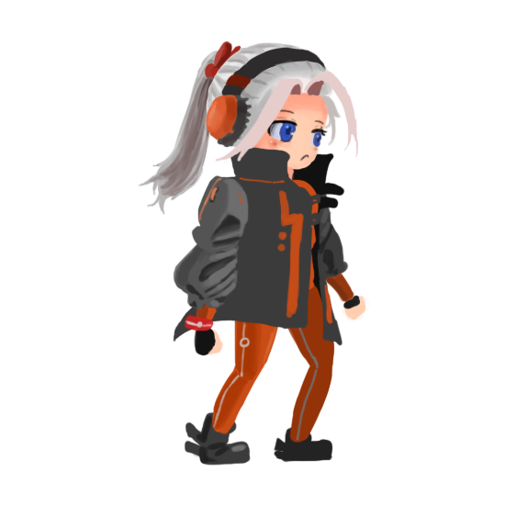
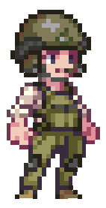


2-1. 상점 진입
레벨
재화
2-2 소탕중
상점
능력치
숙련도
장비
포탈
메인 화면 좌하단의 상점 UI를 통해 진입

Slide 8

2-2. 상점 UI (소환)
상점
유료 재화
!
!
총기 소환
부착물 소환
패키지
보석 충전
확률 상세
총기 소환 Lv.2
600/1000
1회 소환
100
10회 소환
1000
30회 소환
3000
고정

Slide 9
2-3. 상점 UI (패키지)
상점
유료 재화
총기 소환
부착물 소환
!
!
패키지
보석 충전
고정
ㅈ
상품 이미지
+
설명
상품 이미지
+
설명
상품 이미지
+
설명
상품 이미지
+
설명
!
일일 보급 (무료)
33000
55000
55000
5500W
11000W
11000W
좌우 스크롤
할인 전 가격을 기재하여 구매 욕구 유발

Slide 10
2-4. 상점 UI (보석 충전)
상점
유료 재화
총기 소환
부착물 소환
!
!
패키지
보석 충전
고정
ㅈ
!
광고보기 (5/5)
2000W
5000W
10000W
좌우 스크롤

Slide 11
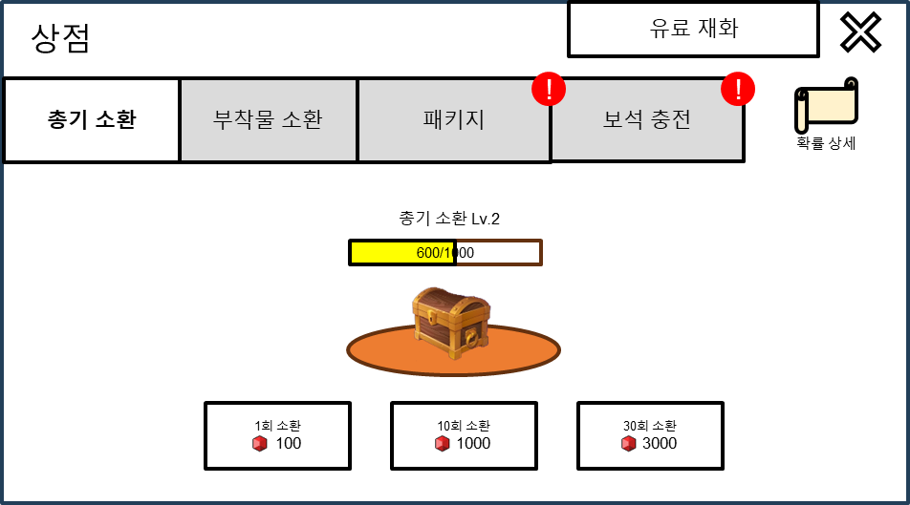
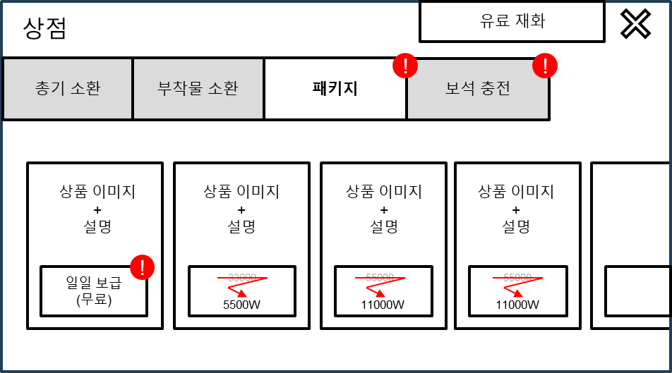
2-5. 상점UI 상세 기능
5
7
1
4
2
6
8
3
1
고정 바
2
소환 레벨
3
소환하기
4
확률 상세
터치하여 상품 화면 변경
소환 횟수에 따른 레벨 표시
터치 시 소환 장면 연출
소환 레벨에 따른 확률 고지
5
메인 화면 복귀
6
스크롤 화면
7
무료 상품 알림
8
상품 상세 설명
메인 화면 복귀
좌우로 밀어 상품 확인
무료 상품 구매 가능 시 알림
구매 횟수는 0:00 (KST) 기준 초기화
상품 이미지와 설명
!

Slide 12


2-6. 소환 UI 상세 기능
1
4
확률 상세
2
노말 AR 3.33%
노말 SG 3.33%
노말 SR 3.33%
3
레어 AR 3.33%
레어 SG 3.33%
레어 SR 3.33%
6
5
유료 재화
I
II
I
I
1
레이어
2
고정 바
3
스크롤 화면
4
상점 UI복귀
팝업 아래 상점 UI 어둡게
확률 확인할 소환 레벨 선택 가능
상하로 밀어 확률 확인
상점 UI 복귀
5
소환 화면
6
상점 UI 복귀
소환 결과를 표시
상점 UI 복귀

Slide 13
2-7. 상품 구매 UI 상세 기능
구매 확인
청약철회 규정
상품 구성
상품 이미지
+
설명
-보석 2000개
-골드 꾸러미 (중) 2개
-에픽-상 총기 상자 (사용 시 확률에 따라 획득)
SR (33.33%), AR(33.33%), SG(33.33%)
5500W
상품에 대한 충분한 설명 명시

Slide 14
2-8. 유저 플로우
메인 화면
상점 아이콘 터치
소환
패키지 또는 보석 구매
구매 확인
캐릭터 DB 저장
패키지 또는 보석 구매
결제 성공 팝업 후
성공 팝업, 구매 확인 창 닫힘
결제 팝업
소환하기
닫기
결제 실패 사유 팝업
소환 화면
메인 화면
구매 취소
결제 실패 팝업 후
실패 팝업, 구매 확인 창 닫힘

Slide 15
3. 데이터 관리

Slide 16
3-1. 소환 데이터 테이블 관리 방식
가챠 시스템
총기와 부착물의 가챠 테이블은 각각 3개가 존재한다. (소환 레벨1~3)
플레이어의 누적 뽑기 횟수에 따라 다음 테이블에 배정된다.
누적 뽑기 횟수 0~99회: 소환 레벨1
누적 뽑기 횟수 100~499회: 소환 레벨2
누적 뽑기 횟수 500회 이상: 소환 레벨3
등급 | 뽑기 레벨1 | 뽑기 레벨2 | 뽑기 레벨3
노말 | 55% | 7% | 3%
레어 | 35% | 15% | 5%
에픽1 | 9% | 15% | 10%
에픽2 | 1% | 15% | 11%
유니크1 | - | 15% | 17.5%
유니크2 | - | 10% | 17.5%
유니크3 | - | 10% | 14%
전설1 | - | 6% | 8%
전설2 | - | 4% | 7%
전설3 | - | 2% | 4%
전설4 | - | 1% | 3%
동일 등급 내에서 AR, SR, SG의 등장 확률은 동일
뽑기 레벨2 전설4 등장 확률 = AR: 0.33%, SR: 0.33%, SG: 0.33%

Slide 17
3-2. 패키지, 보석 충전 데이터 시트
CashTable
1
ProductID
상품의 고유 ID
8
9
SaleStart, SaleEnd
판매 시작일, 판매 종료일
* 중복 불가
ProductName
10
CountLimit
상품의 구매 가능 횟수
2
상품의 이름
3
DisplayCategory
상품이 노출될 카테고리
11
ResetPeriod
상품 구매 가능 횟수 Reset 주기
* 패키지(1), 보석 충전(2)
* None, Daily, Month (데일리 무료, 월간 특가 패키지 구현을 위한 값)
4
DisplaySeq
상품이 노출될 순서
RequiredQuestKey
12
특정 업적 완료 시 상품 노출
* DisplaySeq 값이 높을수록 좌측에 노출
* 같은 값일 경우 ProductID가 낮은 상품이 좌측에 노출
* QuestKey로 설정
5
DisplayType
상품의 판매 재화
13
ProductIcon
상품 이미지
* Cash(현금), Gem(보석), Free(무료), Ad(광고 시청)
14
ProductDesc
상품 설명
6
Price
상품의 가격
* 상품의 할인 전 가격
ProductID
15
상품 구성품의 ID (Box의 ID)
15
DiscountPrice
패키지 구매 시 Box 획득, 사용 시 아이템을 획득하는 구조
7
상품의 할인된 가격
* DiscountPrice값이 Null인 경우 Price가 가격란에 노출

